Slide 1
Evaluering af det specialiserede socialområde – spor 2
KKR-konference – 11. maj 2021

Slide 2
Disposition
Evalueringens tre spor
Socialstyrelsens opgaver i spor 2
Status på processen

Slide 3
Ad 1. Evalueringens tre spor
Afdækning af det specialiserede socialområde (dataspor)
  Tilbud
  Målgrupper
  Strukturel opbygning
Udarbejdelse og afprøvning af model for opgørelse af specialiseringsgrad for målgrupper og leverandører (modelspor)
Løsningsforslag til at sikre specialisering og kvalitet på det specialiserede socialområde (løsningsspor)

Slide 4
Ad 2. Socialstyrelsens opgaver i spor 2
Spor 2 indeholder tre delleverancer:
Udarbejdelse af generel model for opgørelse af specialiseringsgrad
Afprøvning af modellen for tre målgrupper
Evaluering af modellen
Formål:
Med inspiration fra sundhedsområdet - at udvikle en model for at opgøre og beskrive specialiseringsniveauer, som kan skabe overblik over hhv. målgrupper/indsatsbehov og leverandører på det specialiserede socialområde.

Slide 5
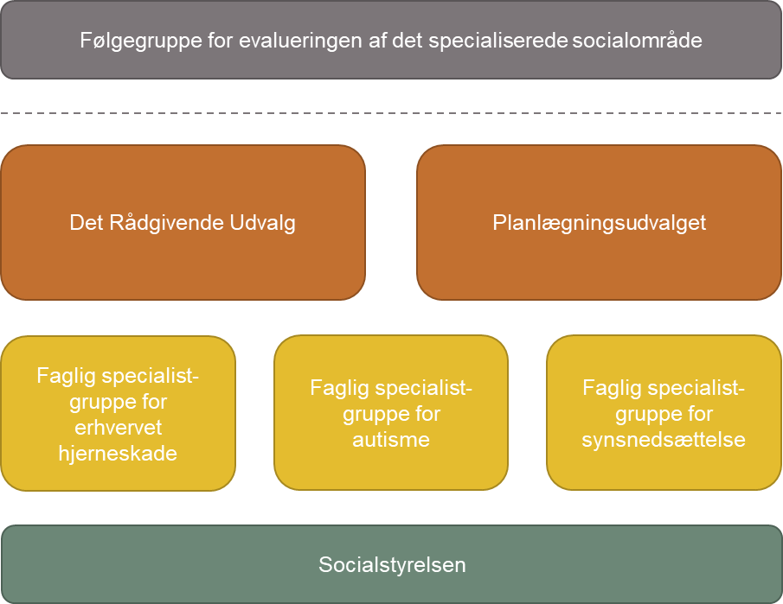
Ad 2. Organisering som rådgiver Socialstyrelsen

Slide 6
Ad 2. Det aktuelle arbejde i spor 2
I udarbejdelsen af den generelle model er der blandt andet hentet inspiration fra:
  Specialeplanlægning på sundhedsområdet (fx ”øvelse gør mester”)
  Den nationale koordinationsstruktur (fx fokus på robuste fagmiljøer)
  Kvalitetsmodellen for socialtilsynet (fx systematik ift. en generel model)
Hovedkomponenter i den generelle model for beskrivelse af specialiseringsniveauer – tre konkrete produkter:
  Forståelse af specialisering på socialområdet og beskrivelse af tre specialiseringsniveauer
  Målgruppebeskrivelser
  Vejledning til indplacering af tilbud (matrikelfaste og –løse)

Slide 7
Ad 2. Socialstyrelsens aktuelle forståelse af specialisering
Specialisering opstår, når en bestemt indsats eller funktion bliver etableret med det formål at opfylde et særligt behov.
Det betyder, at specialisering på socialområdet bliver til i et samspil mellem en målgruppes særlige behov - den specialiserede indsats, der kan imødekomme dette behov - og de parametre, der skal være opfyldt hos en leverandør - for at specialiseringen kan udvikles og opretholdes.
Vi afdækker derfor specialisering på socialområdet ved at stille og besvare følgende spørgsmål:
  Hvad kendetegner målgruppen og dens særlige problemstillinger og behov?
  Hvad kendetegner den sociale indsats, der kan imødekomme dette behov?
  Hvad skal være tilstede for, at den sociale indsats kan udvikles og opretholdes med det rette niveau af specialisering?

Slide 8
Ad 2. Model for beskrivelse af specialiseringsniveauer (overblik)
 | Let Specialiseret | Moderat specialiseret | Højt specialiseret
Målgruppens problemstillinger og behov | Målgruppekompleksitet Målgruppens størrelse
Indsatser | Sammensætning af ydelser og foranstaltninger Fagligt indhold og metoder
Leverandører | Aktiv praksis Praksiserfaring Uddannelsesmæssige kompetencer Fagmiljø Samarbejdsformer Vidensudvikling Metoder og faglige tilgange Hjælpemidler og teknologi

Slide 9
Ad 3. Status på evalueringens spor 2
Generel model beskrivelse af specialiseringsniveauer (oktober 2020)
Målgruppebeskrivelser og systematik for indplacering af leverandører (december/marts 2020)
Socialtilsynenes indplacering af leverandører (juni 2021)
Evaluering af generel model (august 2021)
Justering af generel model (september 2021)

Slide 10
Ad 3. Status på evalueringens tre spor
Spor 1 – datasporet:
  Indsamler og analyserer data frem til september-oktober 2021
  Spor 2 – modelsporet:
  Udvikler, afprøver og evaluerer en model for opgørelse af specialiseringsgrad frem til august 2021
  Kommer med justeringsforslag til modellen i september 2021
Spor 3 – løsningssporet:
  Drøftelser i ministerens følgegruppe (fortsat) i efteråret 2021
  Politisk udspil ultimo 2021?

